Slide 1
Fundamentos da
Ciência da Informação
Carlos Alberto Ávila Araújo

Slide 2
Um segundo desafio contemporâneo
A Ciência da Informação é uma ciência?
Se sim, de que tipo?
Literatura aponta:
é uma ciência pós-moderna
é uma ciência interdisciplinar
é uma ciência social
Mas o SIGNIFICADO disso está claro?

Slide 3
Diferentes entendimentos
Saracevic, 1970 – pesquisadores de várias áreas
ICT, anos 1970 – prestação de serviços para várias áreas
CI toma de empréstimo teorias e métodos
Tipo de reflexão realizada
Movimento epistemológico da CI

Slide 4
1. Interdisciplinaridade
Características das formas de produção de conhecimento (dos antigos até hoje)
O sentido da disciplinaridade – estratégia epistemológica
Disciplinas e universidade – as várias rupturas (G/E, E/P), o “contrato histórico”
A naturalização das divisões
A questão do “mercado de trabalho” – saberes especializados (dupla proteção)
A profissionalização do ensino superior
A avaliação do processo
Fatos históricos do século XX
O limite das especialidades

Slide 5
A “demanda” da realidade: objetos refratários
As primeiras iniciativas
I Congresso Mundial de Transdisciplinaridade, em Portugal, 1994
Klein: 8530 disciplinas
CNPq - 09 grandes áreas, 76 áreas e 340 subáreas do conhecimento http://lattes.cnpq.br/documents/11871/24930/TabeladeAreasdoConhecimento.pdf/d192ff6b-3e0a-4074-a74d-c280521bd5f7)
Congresso “Que universidade para o amanhã? Em busca de uma evolução transdisciplinar da universidade”, Suíça, 1997 – religação
II Congresso Internacional de Interdisciplinaridade em CSH – 2017 - http://plataforma9.com/congressos/ii-congresso-internacional-de-interdisciplinaridade-em-ciencias-sociais-e-humanas.htm

Slide 6
Mensagem de Vila Velha/Vitória – 2005
II Congresso Mundial de Transdisciplinaridade – Vila Velha/Vitória – ES – Brasil
Declaração de Zurique – 2000
Uma Visão mais ampla de Transdisciplinaridade
Congresso Internacional de Locarno – 1997
Que Universidade para o amanhã? Em busca de uma evolução transdisciplinar da Universidade
Mensagem de Tóquio – 1995
Colóquio “Ciência e Cultura: Um caminho comum ao futuro”
Carta de Transdisciplinaridade – 1994
I Congresso Mundial da Transdisciplinaridade, Convento de Arrábida, Portugal
Congresso Ciência e Tradição – 1991
Perspectivas Transdisciplinares para o século XXI
Declaração de Vancouver – 1989
“A ciência e a cultura para o século XXI: um programa de sobrevida”
Declaração de Veneza – 1986
Colóquio “A Ciência Diante das Fronteiras do Conhecimento”

Slide 7
1.1. Epistemologia da interdisciplinaridade
Ninguém sabe o que é, mas abuso do uso
Uso amplo da palavra – contextos epistemológico, pedagógico, midiático, empresarial
Resultado: enorme cacofonia
Complicação: são quatro palavras

Slide 8
Proposta de definição
Disciplina: ramo do saber, componente curricular, conjunto de normas
Multi: pôr em conjunto, algum tipo de coordenação, paralelismo
Inter: pôr em conjunto de forma coordenada, complementaridade
Trans: fusão, desaparece a convergência

Slide 9
Disciplina
Corpo de teorias, métodos, procedimentos, conceitos; define certa maneira de organizar o trabalho
Lado arbitrário e ideológico porque se cria por diferenciação em relação às outras
Divisão territorial coloca barreiras

Slide 10
Sentido cognitivo: disciplina é sinônimo de ciência particular, área de estudo, ramo do saber ou campo específico de investigação;
Sentido escolar: disciplina significa entidade curricular, conjunto de conhecimentos que, selecionados no interior de uma ciência especializada, são considerados como devendo ser objeto de ensino
numa determinada cadeira – ou <<disciplina>> - de um determinado sistema de ensino ou estabelecimento escolar;
Sentido normativo: disciplina remete para o conjunto de leis ou regras que todas as instituições contribuem e que, simultaneamente, estruturam e regulam os comportamentos dos indivíduos que as compõem (POMBO, 2004, p.34).

Slide 11
Definição de Burke:
[...] artefatos históricos, gradualmente construído num determinado tempo e lugar para responder a desafios e resolver problemas, mas depois assumindo o que poderíamos chamar de “vida própria”, o que dificulta, mas não impossibilita a mudança delas (BURKE, 2012, p.212).

Slide 12
Pluridisciplinaridade
Coexistência de mais de uma instância teórica
Área se situa em diversas filiações independentes que não se alteram enquanto suporte
Justaposição de disciplinas que favorece o intercâmbio e a cooperação, sem que haja uma real coordenação
Trata-se de multiplicar as abordagens sobre um fenômeno
Essencialmente aditiva, não integrativa
Relacionamento cumulativo, não interativo

Slide 13
Interdisciplinaridade
Integração de material de várias áreas dentro de uma nova e coerente entidade
Troca de experiência entre pesquisadores de áreas distintas
Interação em um grupo com tentativa de confrontação entre disciplinas diferentes e uma evolução do conjunto de pesquisadores
Pressuposto comum a um conjunto de disciplinas conexas
Cruzada x estrutural

Slide 14
1) Interdisciplinaridade heterogênea: corresponde a um caráter enciclopédico, cujo esforço reside em combinar e dosar os distintos programas de modo a dar subsídios para as pessoas lidarem com problemáticas diversificadas.
2) A pseudo-interdisciplinaridade: se refere a um programa destinado aos instrumentos de análise considerados neutros, e que servem como um denominador comum para cooptação de disciplinas, tais como: ‘modelos matemáticos’.
3) Interdisciplinaridade auxiliar: incide quando uma disciplina utiliza métodos ou procedimentos tomados de empréstimo de outra disciplina, a partir das relações ocasionais ou duráveis que mantêm.
4) Interdisciplinaridade compósita: equivale à união de diversas disciplinas para encontrar soluções técnicas relativas a problemas dos indivíduos e seu meio, apesar das contingências históricas e sua constante mutação.
5) Interdisciplinaridade complementar: consiste na integração teórica de disciplinas que possuem o mesmo objeto de estudo, resultando dessa maneira em relações complementares dos seus domínios de estudo.
6) Interdisciplinaridade unificada: emana de uma coerência bastante estreita no campo de investigação de duas ou mais disciplinas, em que há certa integração teórica de seus níveis e dos métodos correspondentes.

Slide 15
Transdisciplinaridade
Movimento de ir além
Não mais interação ou reciprocidade, mas um sistema total, sem fronteiras
Contribuições de várias disciplinas são deslocadas de seu lugar de origem e se entrecruzam num outro lugar

Slide 16
Comparação entre o conhecimento disciplinar e o conhecimento transdisciplinar – Nicolescu
in vitro x in vivo
Mundo externo – Objeto x Correspondência entre o mundo externo (Objeto) e o mundo interno (Sujeito)
Conhecimento x Compreensão
Inteligência analítica x Um novo tipo de inteligência (harmonia entre mente, sentimentos e corpo)
Orientado para o poder e a posse x Orientado para o deslumbramento e a partilha
Lógica binária x Lógica do terceiro incluído
Exclusão de valores x Inclusão de valores
1) Níveis de Realidade
2) Lógica do terceiro incluído
3) Complexidade

Slide 17
Lógica do terceiro incluído
“Terceiro excluído’ proveniente da lógica baseada na Física Quântica, a qual evidencia os seguintes axiomas:
1. O axioma da identidade: A é A.
2. O axioma da não-contradição: A não é não-A.
3. O axioma do terceiro excluído: não existe um terceiro termo T (‘T’ de ‘terceiro’) que é ao mesmo tempo A e não-A (NICOLESCU, 2008, p.35-36)
Transdisciplinaridade transgride os contrários: sujeito e objeto; subjetividade e objetividade; matéria e consciência; natureza e divino; simplicidade e complexidade; reducionismo e holismo; diversidade e unidade

Slide 18
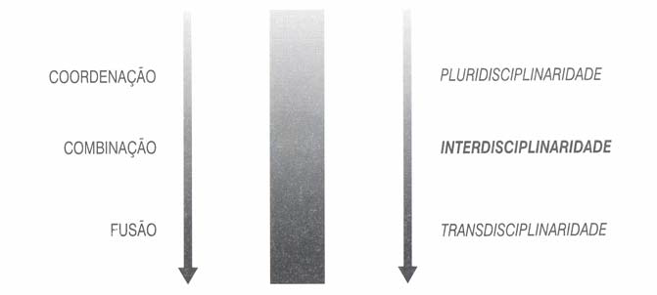
Ideia de continuum

Slide 19
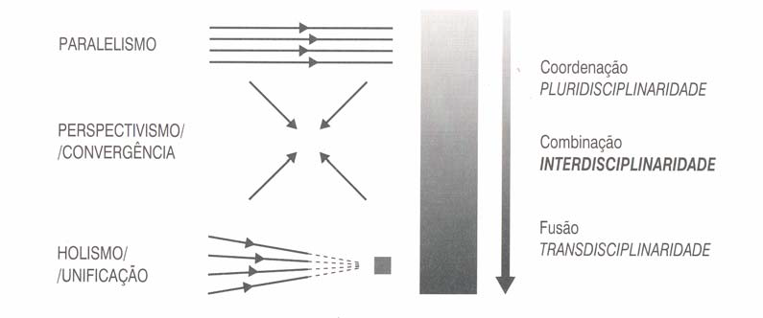

Slide 20
Configurações disciplinares.
Multidisciplinar: sistema de um só nível e de objetivos múltiplos; nenhuma cooperação.
Pluridisciplinar: sistema de um só nível e de objetivos múltiplos; cooperação, mas sem coordenação.
Disciplinaridade cruzada: sistema de um único nível e objetivo com controle disciplinar.
Interdisciplinar: sistema de dois níveis e de objetivos múltiplos; coordenação procedendo do nível superior.
Transdisciplinar: sistema de níveis e objetivos múltiplos; coordenação com vistas a uma finalidade comum dos sistemas.
Fonte: Jantsch – 1972 – p.108-109.

Slide 21
1.2 Fundamentos e rede conceitual
Japiassu: contra o “saber em migalhas”; contra o divórcio universidade/sociedade; contra o conformismo - “É preciso um século de análise para um dia de síntese”
Horizontalidade da CI – perpassa todos os campos na sua condição de inf especializada
Fases da CI: 1961/1969 (conceitualização, naturalização), 1970/1989 (delimitação, listagem) e 1990 (consolidação)
Saracevic, metáfora e motivos (problema e formação)

Slide 22
Pesquisas empíricas para delimitação interna da CI
Pinheiro e Loureiro, 1995 – 12 áreas; depois 17, depois 31
O campo interdisciplinar da CI vai se movendo, desenvolvendo novas configurações

Slide 23
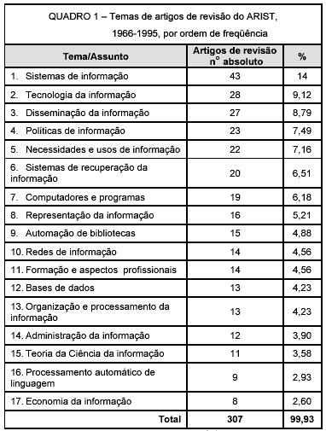

Slide 24
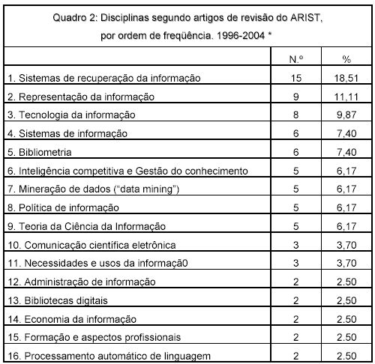


Slide 25
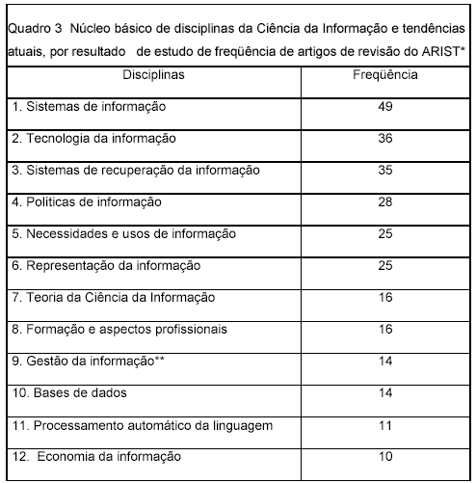
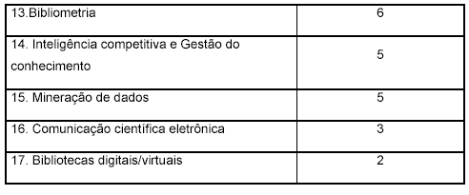

Slide 26

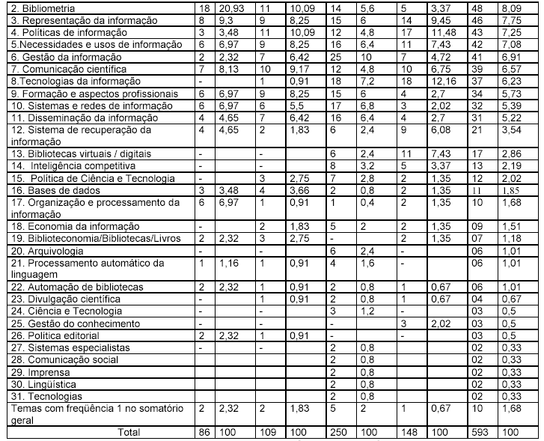

Slide 27
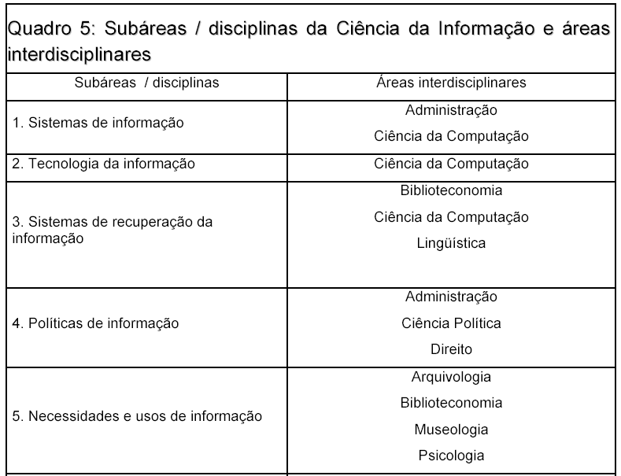

Slide 28
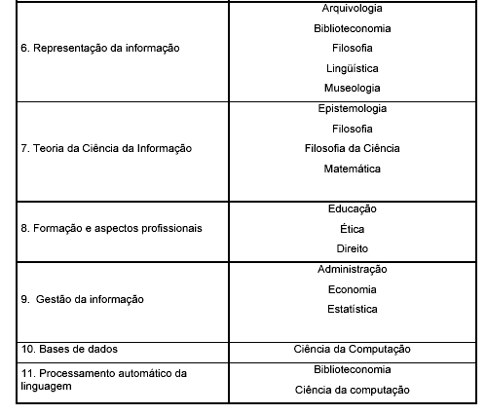

Slide 29
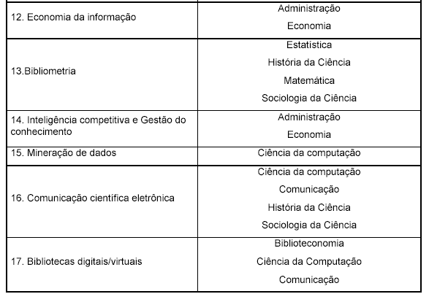

Slide 30
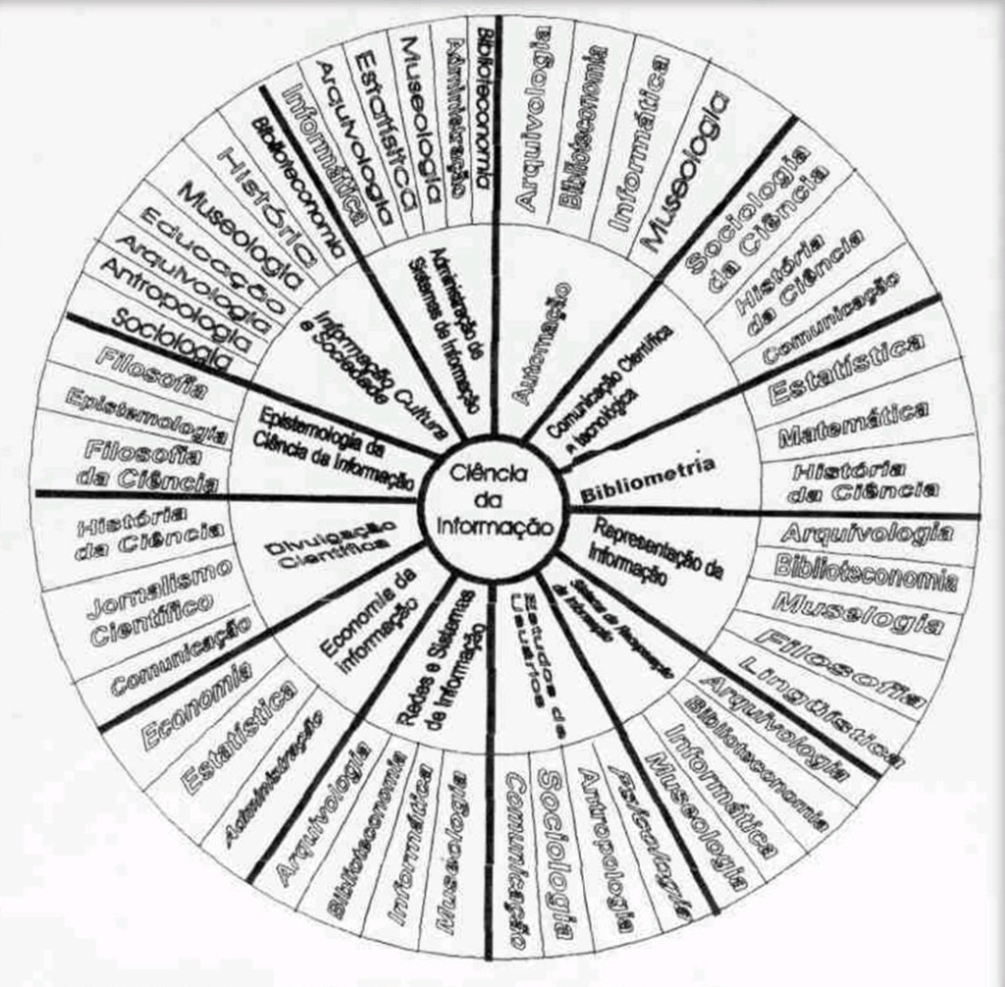

Slide 31
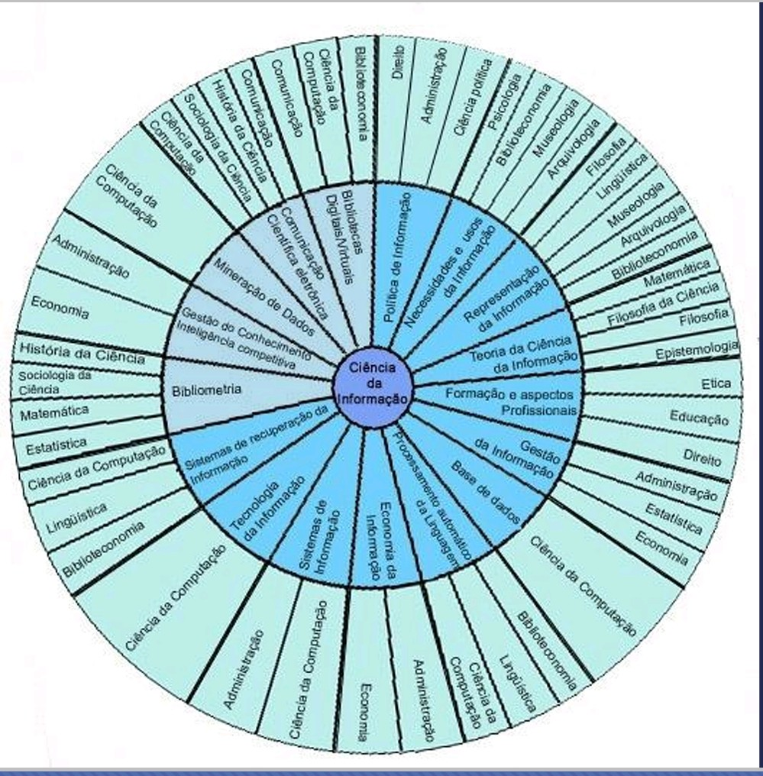

Slide 32
1.3. O estudo de Smith
Objetivo de revisar os estudos que tentam caracterizar a natureza interdisciplinar da CI
Métodos para identificação: análise de citações, análise conceitual, visualização das relações encontradas
Análise de dissertações: citam 58% da literatura pertencente ao seu próprio campo – menor índice de interdisciplinaridade dentro das ciências sociais

Slide 33
Resultado: discrepância entre o que é dito (caráter interdisciplinar) e o que é feito (isolamento da pesquisa)
Contribuição para outros campos muito fraca
Necessidade de avaliar os programas educacionais para avaliar o quanto são verdadeiramente interdisciplinares
Se CI for prosperar como campo interdisciplinar, então mais atenção precisa ser dispensada às características da interdisciplinaridade individual

Slide 34
1.4. Conclusões?
Há um discurso amadurecido sobre o assunto?
O que dizer da relação B e CI?
E as relações com A e M?
Outros campos (KO, GI, SI)

